Slide 1

2026
EventMatch – программа моей мечты
Автор:
Юшкевич Дарья Константиновна
Студент группы 24290907/2091
Ссылка на репозиторий GitHub
https://github.com/dariaushkevitch/eventmatch
УПРАВЛЕНИЕ ПО СВЯЗЯМ С ОБЩЕСТВЕННОСТЬЮ СПБПУ

Slide 2
Предметная область и назначение
Платформа должна автоматизировать процесс поиска целевой аудитории (для организаторов) и релевантных мероприятий (для участников).
Безопасность: Защита от несанкционированного доступа и модификации данных, двухфакторная аутентификация.
Производительность: Стабильная работа при 5000 одновременных пользователей
Срок исполнения: 2 года

Slide 3
Модель жизненного цикла. Таблица сравнения
Модель | + | - | Соответствие сильным сторонам | Решение слабых сторон
Водопадная | Четкость этапов, лёгкость контролирования сроков | Нет гибкости к изменениям | ✓ | ❌ (не решает проблему производительности и интеграции сложных элементов)
Итеративная | Постепенное улучшение продукта, раннее выявление недостатков | Возможно увеличение стоимости проекта | ✓ | Повышение производительности и устойчивость к высоким нагрузкам. Решение проблем интеграции сложных компонентов
V-образная | Раннее выявление дефектов, надежность продукта | Затруднения с внесением изменений | ✓ | ❌ (затягивает процесс, усложняет внесение изменений в требованиях)

Slide 4






Итеративная модель жизненного цикла
ГИБКОСТЬ
СНИЖЕНИЕ РИСКОВ
БЫСТРЫЙ СТАРТ
Возможность менять требования на лету в зависимости от обратной связи.
Раннее выявление ошибок в сложных модулях (например, чат поддержки).
Поэтапное внедрение функционала от MVP к полноценной системе.
Этап 1
Этап 2
Этап 3
Этап 4
Этап 5
Инициация
Анализ
Разработка
Тестирование
Внедрение

Slide 5
Графический интерфейс
Public: Просмотр афиши
User: Создание и запись
Super User: Модерация

Slide 6
Принципы GUI
Простота
Видимость

Slide 7
Руководство оператора. ГОСТЫ
ГОСТ 19.505-79
(Руководство оператора. Требования к содержанию и оформлению): https://www.swrit.ru/doc/espd/19.505-79.pdf
ГОСТ 19.104-78
(Основные надписи): https://www.swrit.ru/doc/espd/19.104-78.pdf
ГОСТ 19.106-78
(Требования к печатным документам): https://www.swrit.ru/doc/espd/19.106-78.pdf

Slide 8



Руководство оператора. Функционал.
МОДЕРАЦИЯ
ВАЛИДАЦИЯ
Ручная проверка имен и фото. Удаление профилей нарушителей с указанием причины.
Перехват случайного выхода и проверка корректности данных через формы.

Slide 9
Руководство оператора. Ошибка - Решение
Ситуация / Ошибка | Метод решения
Случайный выход оператора | Валидационное окно «Вы действительно хотите выйти?»
Недопустимый контент в событии | Блокировка публикации модератором с уведомлением
Некорректное имя пользователя | Принудительный откат данных через панель управления

Slide 10
Оценочные элементы (Метрики системы)
Надежность: Восстановление сервера ≤30 мин
Удобство использования: Главный экран: вход/регистрация, поиск, ЛК, чат поддержки
Производительность: Отклик сервера 200–400 мс при 5000 пользователей
Переносимость: Адаптивность под 6 браузеров и 7 экранов (375–3840px)
Функциональность: Разделение прав по ролям (RBAC)

Slide 11
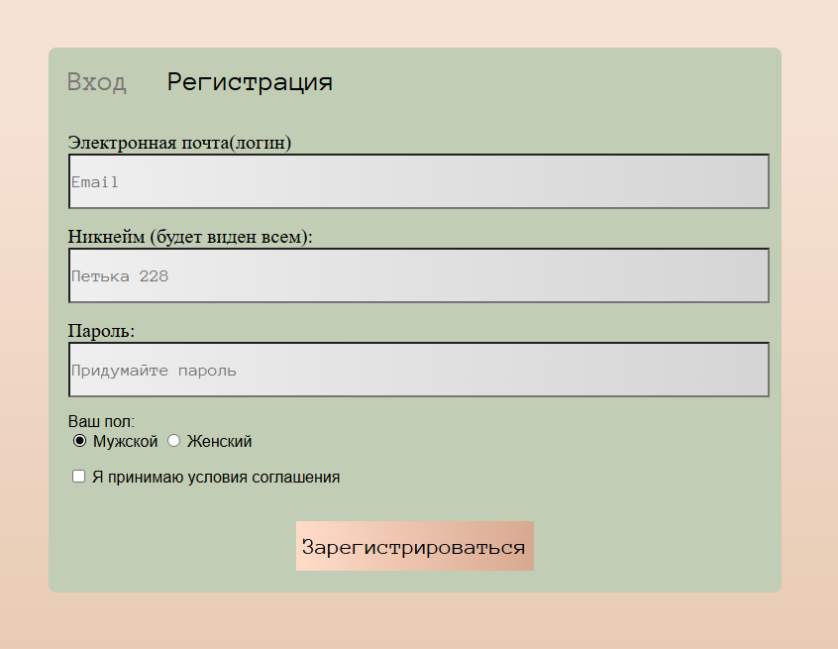
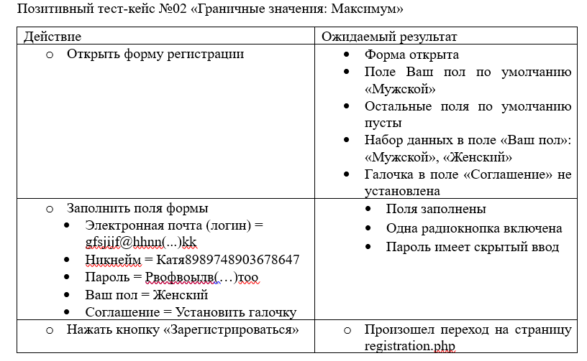
Пример испытания
Граничные значения
Эквивалентное разделение
Предугадывание ошибок

Slide 12
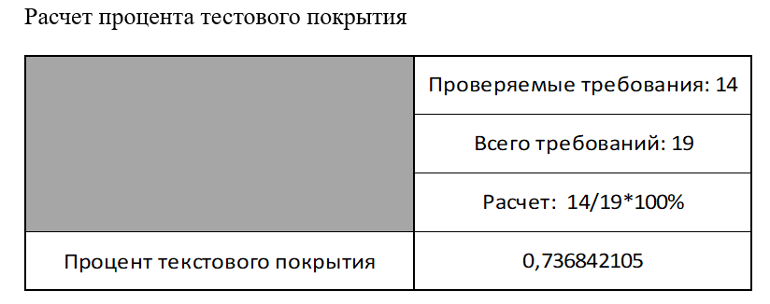
Матрица. Тестовое покрытие

Slide 13

Выводы
Стадия готовности: Разработан интерактивный фронтенд-прототип
Что удалось: Полностью спроектирован интерфейс, реализована адаптивность.
Что сделать по-другому: На этапе проектирования создать интерактивные кликабельные прототипы (Figma)
Перспективы: Внедрение Mock-сервера. Разработка серверной логики и СУБД.

Slide 14

Ссылки и QR
https://github.com/dariaushkevitch/eventmatch
https://dariaushkevitch.github.io/eventmatch/

Slide 15
2026
Event Match – программа моей мечты
Автор:
Юшкевич Дарья Константиновна
Студент группы 24290907/2091
Ссылка на репозиторий GitHub
https://github.com/dariaushkevitch/eventmatch
УПРАВЛЕНИЕ ПО СВЯЗЯМ С ОБЩЕСТВЕННОСТЬЮ СПБПУ

